Slide 1
Anayeli Azucena Barillas Donis
Mecanografía
2.Basico

Slide 2



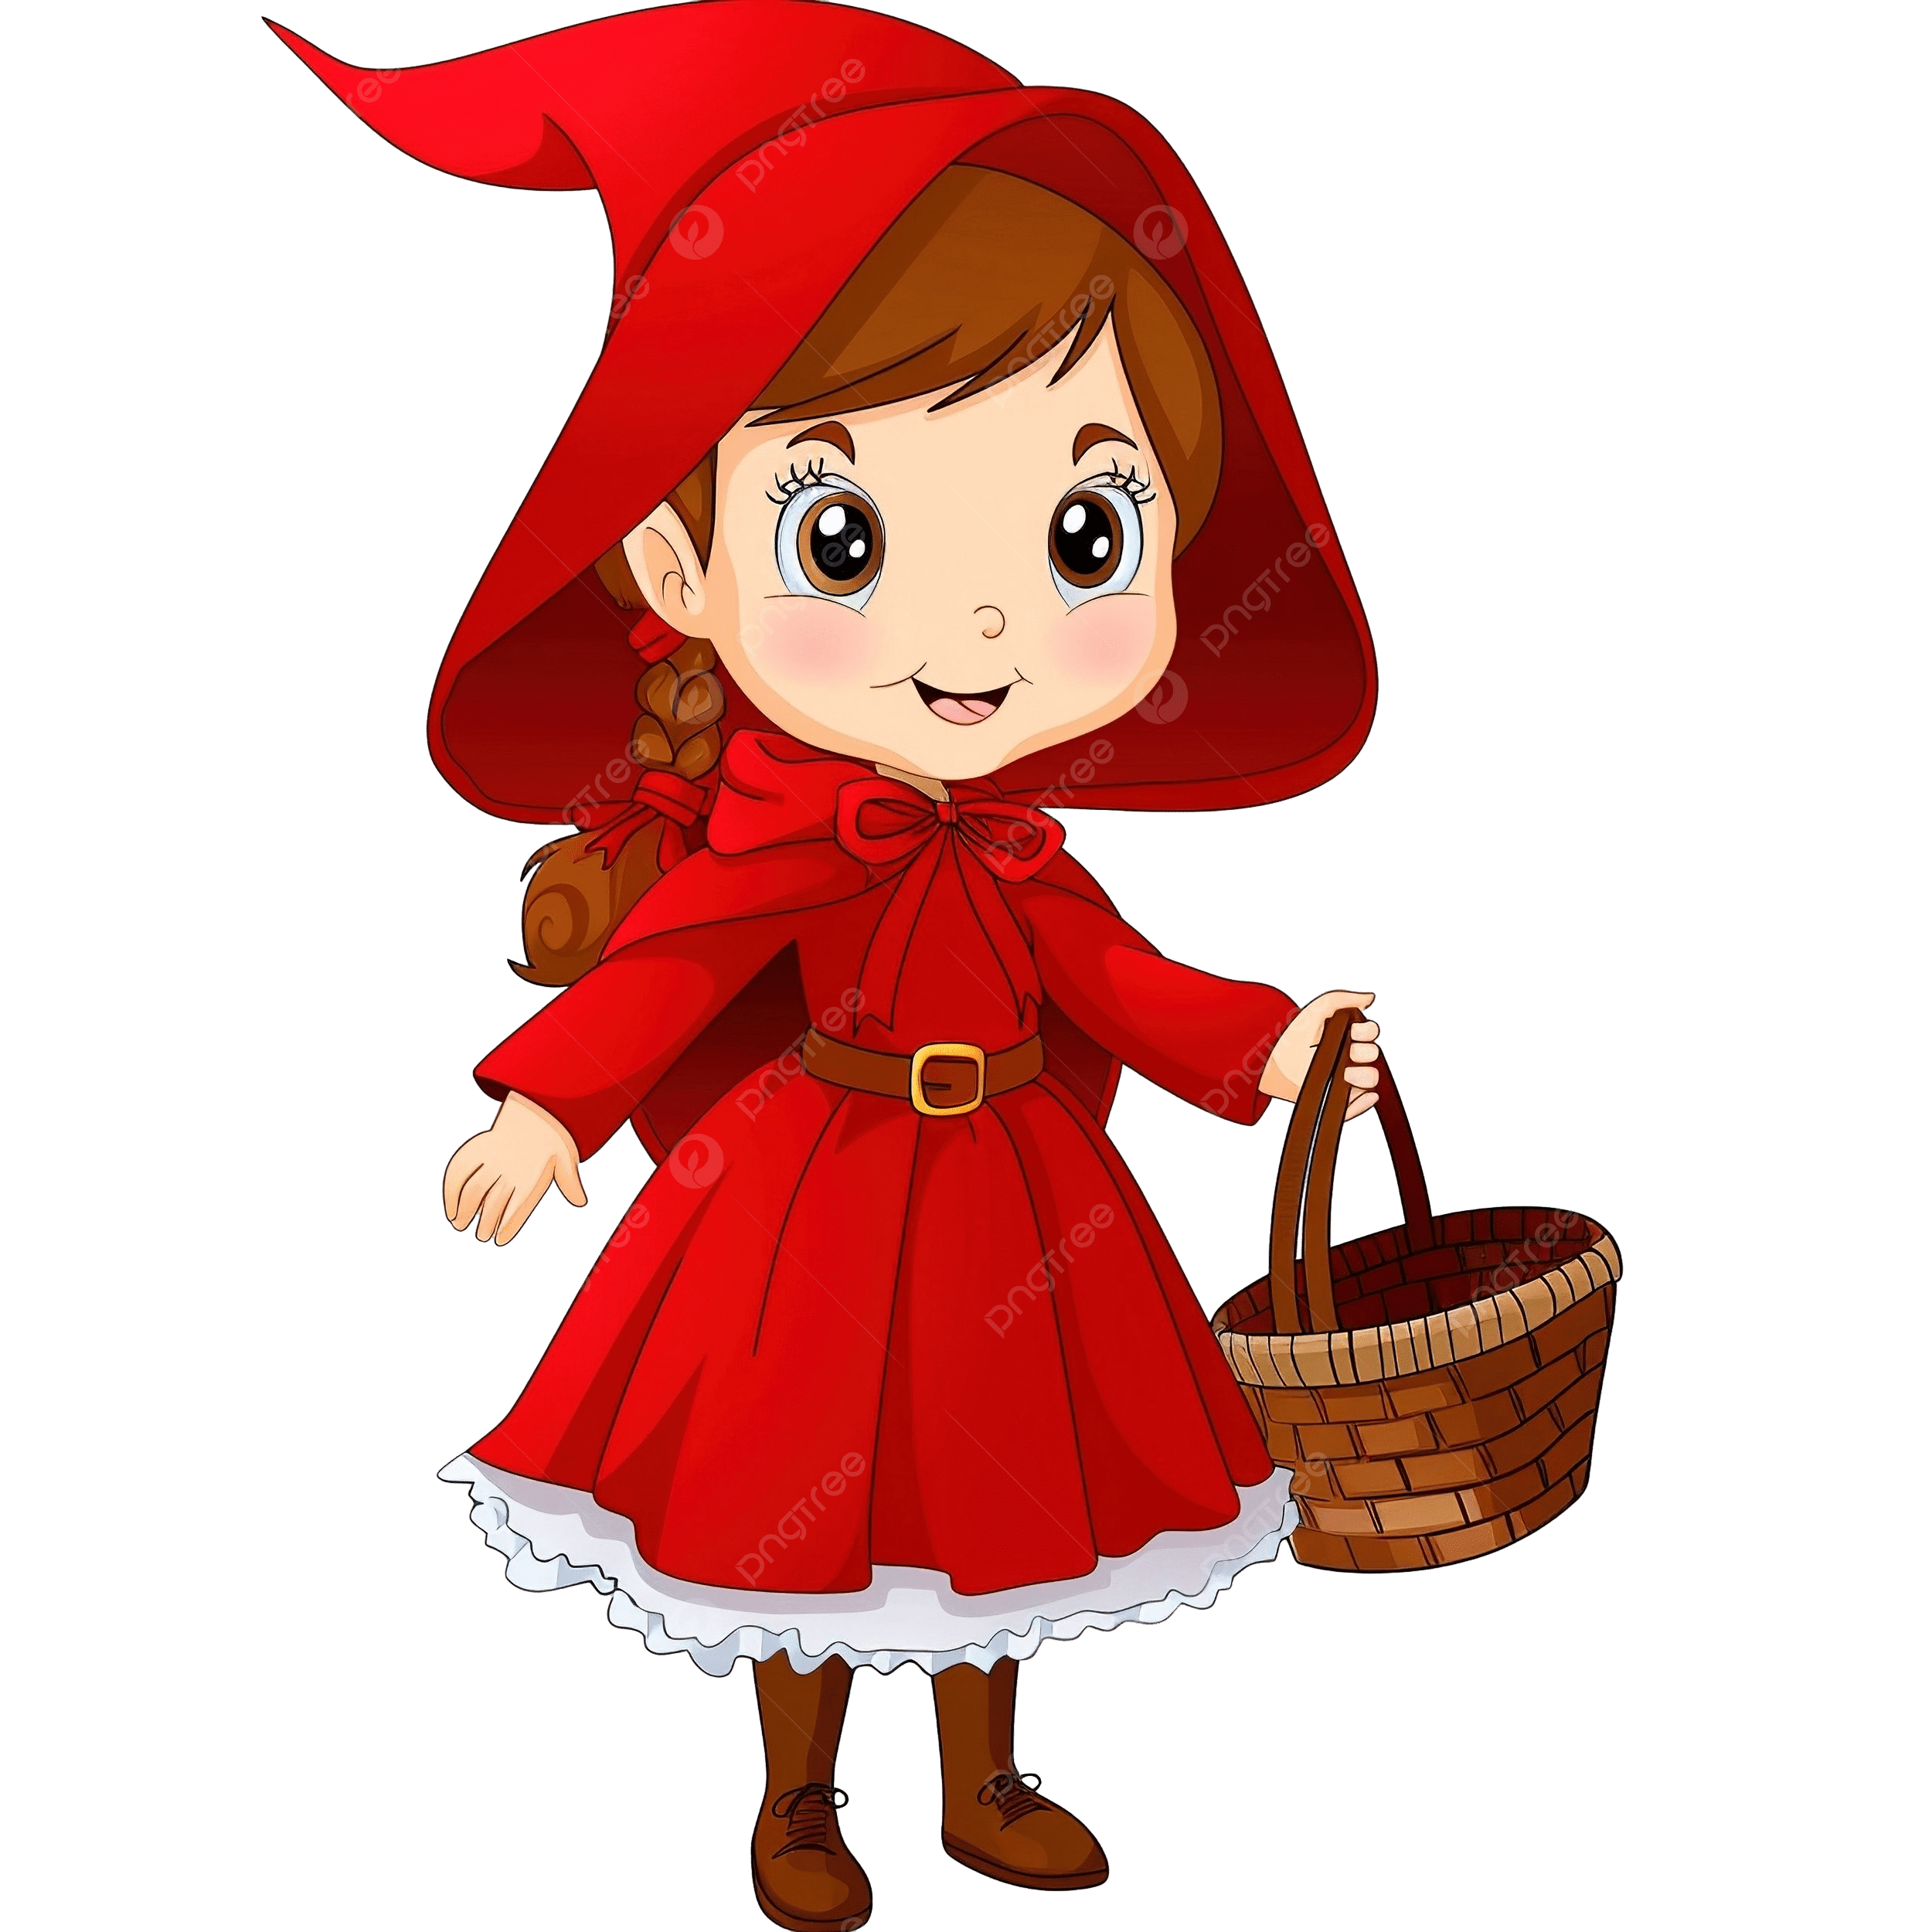
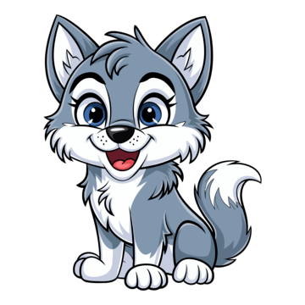
Pero me da miedo
Que lindo lobo
Que bonito pájaro azul
Que linda niña

